Slide 1
Bài 5 Style - Themes

Slide 2
Khái niệm Style
Style là sự kết hợp được xác định trước của kiểu Font chữ, màu sắc và kích thước có thể được áp dụng cho bất kỳ văn bản nào trong tài liệu.
Style giúp tài liệu có giao diện chuyên nghiệp hơn, giúp người dùng có thể định dạng, cập nhật tài liệu một cách nhanh chóng và đồng nhất.

Slide 3
Khái niệm Style
Paragraph styles: Styles dùng để định dạng nhất quán cho các loại paragraphs khác nhau như: tiêu đề, nội dung văn bản, ghi chú, và danh sách các đoạn văn bản.
Các Style được xây dựng sẵn
Heading 1 Heading 2, …Heading 9
Title, Sub Title.
Normal (style mặc định)

Slide 4
Khái niệm Style
Character Style: được dùng để định dạng của các từ được chọn.
Cách áp dụng Character Style
Chọn khối văn bản cần định dạng, hoặc đặt trỏ trong từ cần định dạng
Chọn một style trong Style pane hoặc chọn Style trong nhóm lệnh Style của tab Home

Slide 5

Áp dụng Style
Chọn văn bản cần áp dụng Style
Trong nhóm Styles trên tab Home, click More

Slide 6
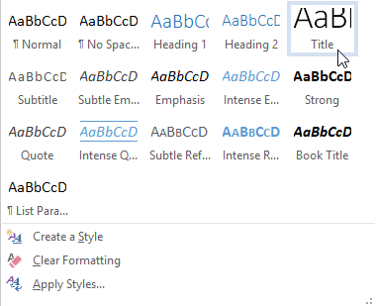
Áp dụng Style
Chọn style trong danh sách

Slide 7
Style set
Style set là sự kết hợp của các kiểu tiêu đề (title), đầu đề (heading) và đoạn văn (Paragraph).
Style set giúp người dùng định dạng tất cả các phần tử trong tài liệu cùng một lúc.

Slide 8
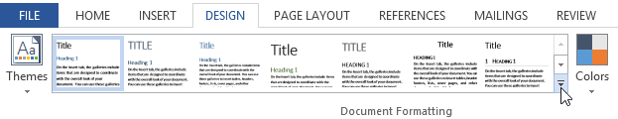
Áp dụng Style set
Tài liệu phải được gán các style vào các nội dung thích hợp
Chọn tab Design, trong nhóm lệnh Document Formatting, chọn một Style set trong danh sách

Slide 9
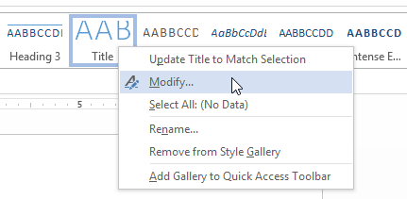
Hiệu chỉnh Style
Chọn tab Home, trong nhóm lệnh Style, click chuột phải trên Style cần hiệu chỉnh, chọn Modify

Slide 10
Hiệu chỉnh Style
Trong hộp thoại Modify Style, thực hiện hiệu chỉnh các định dạng:
Font style, size, color.
Canh lề cho văn bản.
Hoặc click nút Format để có thể thực hiện các định dạng khác: paragraph, tabs, borders, …

Slide 11
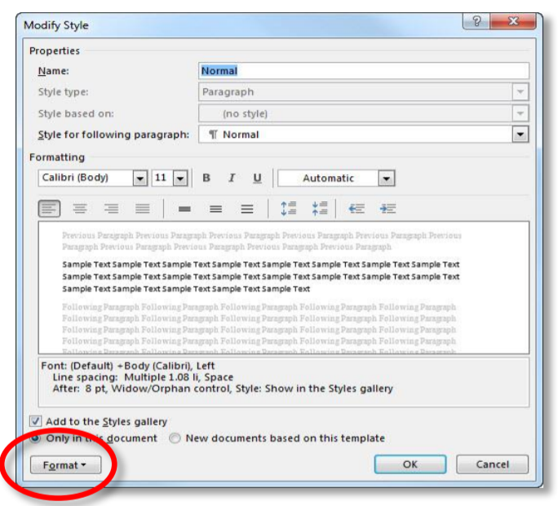
Hiệu chỉnh Style

Slide 12
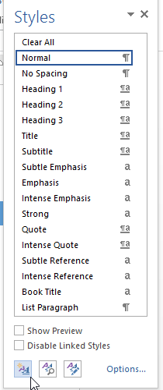
Tạo một Style mới
Click nút mũi tên góc dưới phải của nhóm lệnh Style, chọn New Style

Slide 13
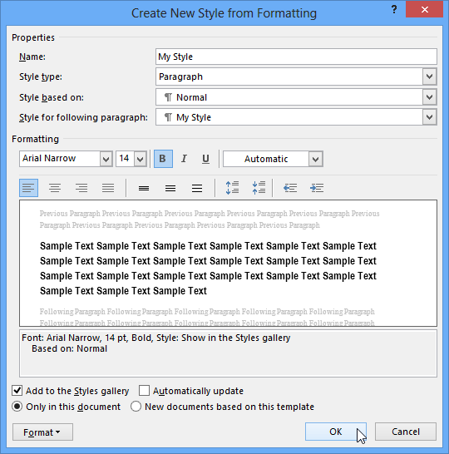
Tạo một Style mới
Xuất hiện hộp thoại New Style
Chọn các định dạng cho Style
Click OK

Slide 14
Themes

Slide 15
Khái niệm Themes
Theme là một tập hợp colors, fonts, và effects xác định giao diện tổng thể của tài liệu.
Themes dùng để thay đổi phong cách định dạng của toàn bộ tài liệu một cách nhanh chóng và dễ dàng.
Khi tạo mới một tài liệu, thì tài liệu đã được sử dụng một Themes mặc định là Office
Một Theme gồm 3 thành phần: Theme colors, Theme fonts, Theme effects

Slide 16
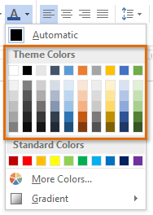
Các phần tử của Themes
Theme colors: Có 10 theme colors, và các biến thể tối hơn và sáng hơn trong hộp màu.

Slide 17
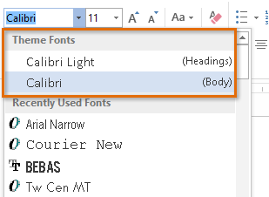
Các phần tử của Themes
Theme fonts: Có hai theme fonts có sẵn trong Font menu.

Slide 18
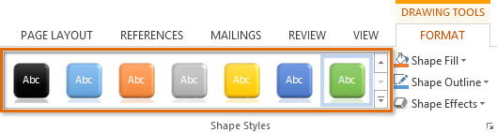
Các phần tử của Themes
Theme effects: Những hiệu ứng này ảnh hưởng đến shape styles, khi định dạng các shape hoặc SmartArt.

Slide 19


Sử dụng phần tử của Themes
Khi cần chuyển sang một Themes khác thì các phần tử của Themes sẽ được cập nhật đồng thời.
Ví dụ: so sánh Office theme mặc định và Organic theme.

Slide 20
Sử dụng phần tử của Themes
Lưu ý: Nếu trong tài liệu có sử dụng built-in styles, khi thay đổi Themes thì Font của Style cũng thay đổi theo, vì tất cả built-in styles đều dựa trên Theme fonts.

Slide 21
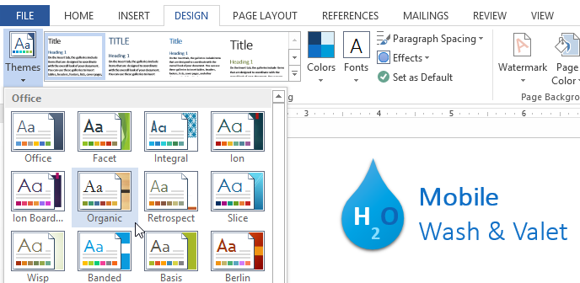
Cách đổi Themes
Chọ tab Design, chọn Themes.
Trong menu của lệnh Themes, chọn một Themes

Slide 22
Tùy biến Themes
Khi đã sử dụng một Theme cho tài liệu nhưng người dùng thích pha trộn Font, color, effect từ những Themes khác.
Word cung cấp chức năng giúp người dùng có thể tùy biến Themes theo phong cách riêng.

Slide 23
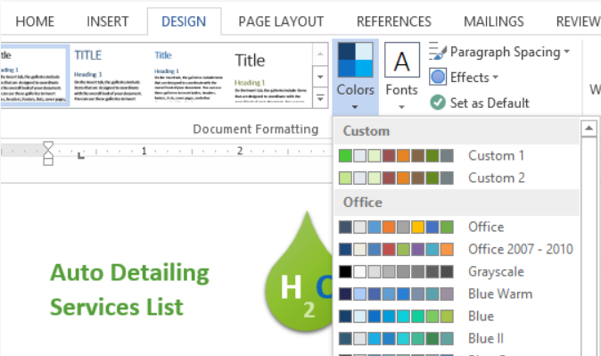
Tùy biến Themes
Thay đổi theme colors:
Chọn Colors, trong menu của lệnh Color, chọn bộ màu mong muốn hoặc chọn Customize Colors... để tùy chỉnh từng màu riêng lẻ.

Slide 24
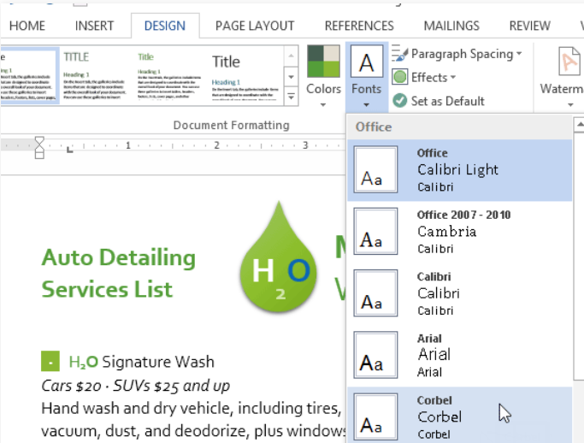
Tùy biến Themes
Thay đổi theme fonts:
Chọn Fonts, trong menu của lệnh Font, chọn một bộ Font thích hợp, hoặc chọn Customize Fonts... Để tùy biến từng font riêng lẻ

Slide 25
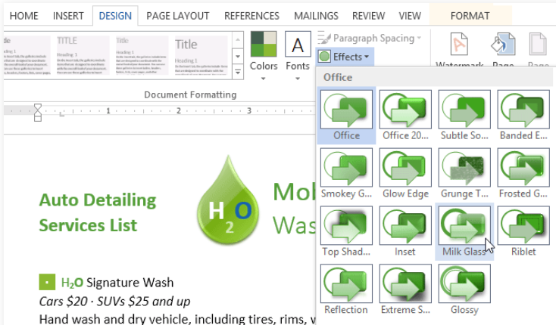
Tùy biến Themes
Thay đổi theme effects:
Chọn lệnh Effects, trong menu của lệnh Effect, chọn một hiệu ứng thích hợp.

Slide 26
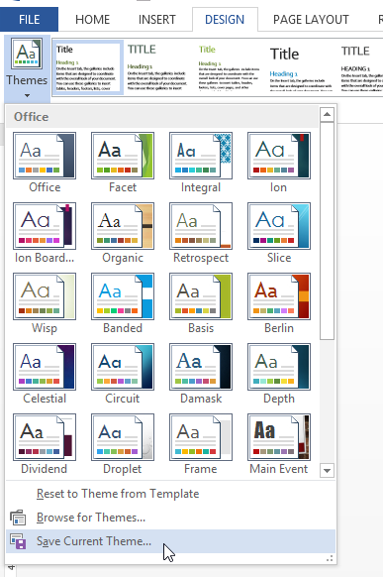
Tùy biến Themes
Lưu Themes: Người dùng có thể lưu lại Themes đã thiết kế để sử dụng cho các tài liệu khác.
Cách lưu:
Chọn tab Design, click nút Themes, chọn Save Current Theme...
Trong hộp thoại Save: nhập tên cho Theme trong ô File name

Slide 27
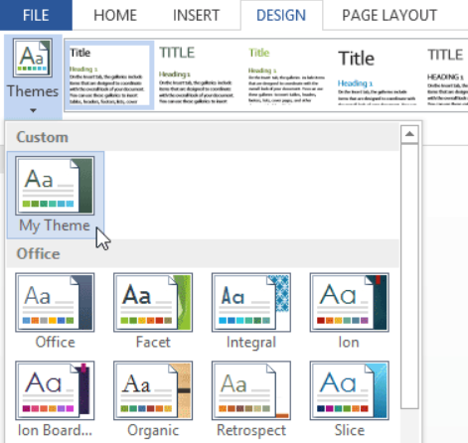
Tùy biến Themes
Sử dụng Theme tùy biến:
Có thể áp dụng Theme tùy biến bằng cách chọn themes trong khung Custom

